Slide 1
PHRI
Sistem Monitoring Transaksi Restoran Indonesia

Slide 2
Materi Presentasi
Deskripsi Sistem
Arsitektur
Fitur
Business Flow
Diagram
Deskripsi
Analisis Manfaat
Manfaat Sistem
Kebutuhan Sistem
Kesimpulan

Slide 3
Deskripsi Sistem
Arsitektur
Fitur

Slide 4
Arsitektur Sistem

Slide 5
Fitur
PHRI Website
Dashboard
Detail Restoran
Reporting
Daftar Restoran
Rekaman data pajak
Rekaman data transaksi

Slide 6
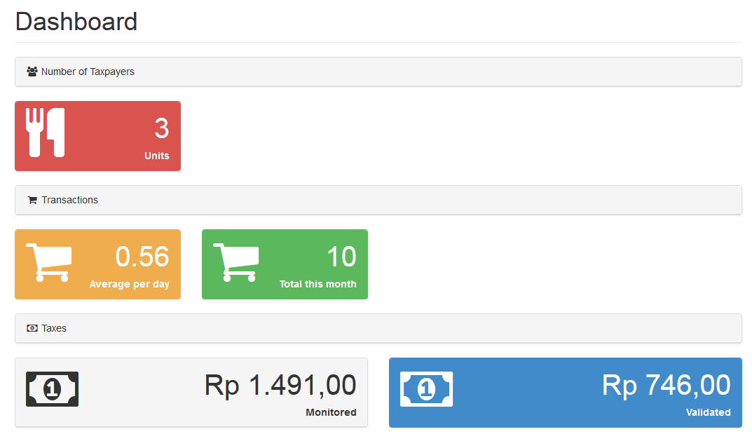
Website – Dashboard

Slide 7
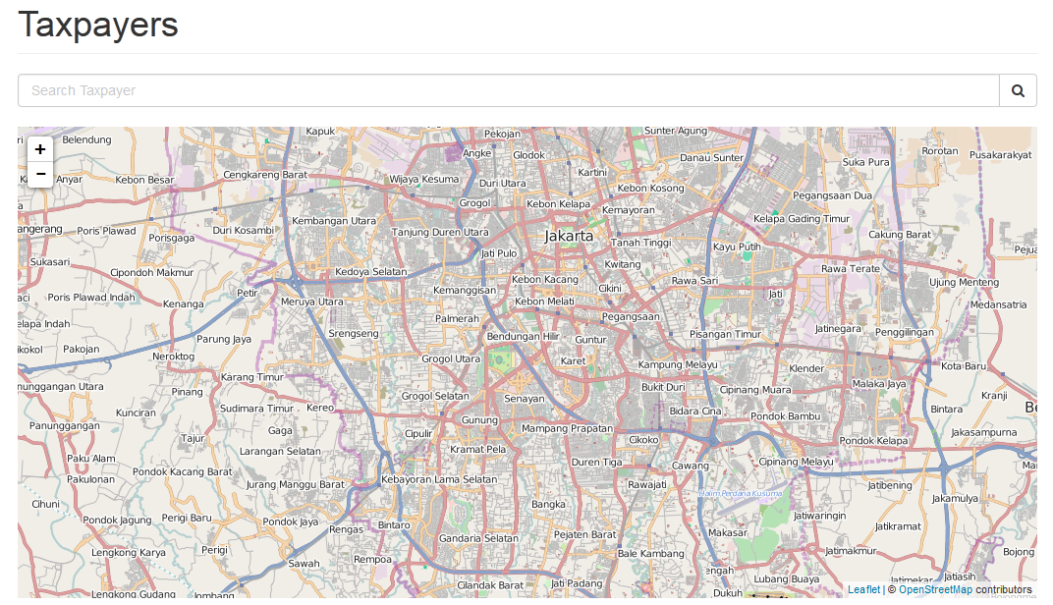
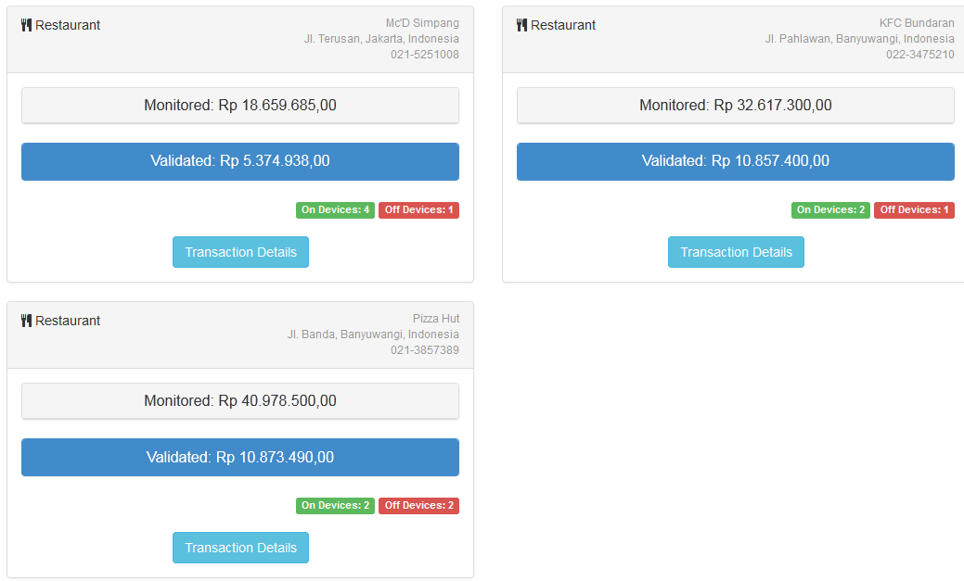
Website – Daftar Restoran
Peta
Daftar Restoran

Slide 8
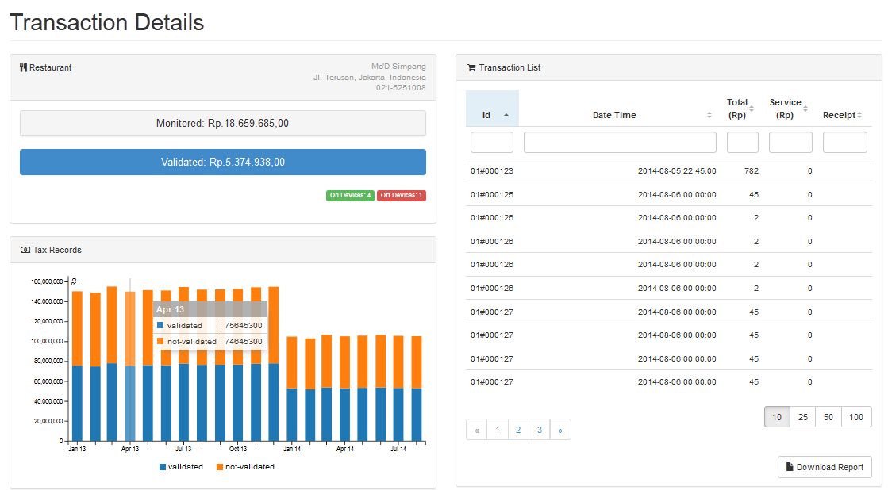
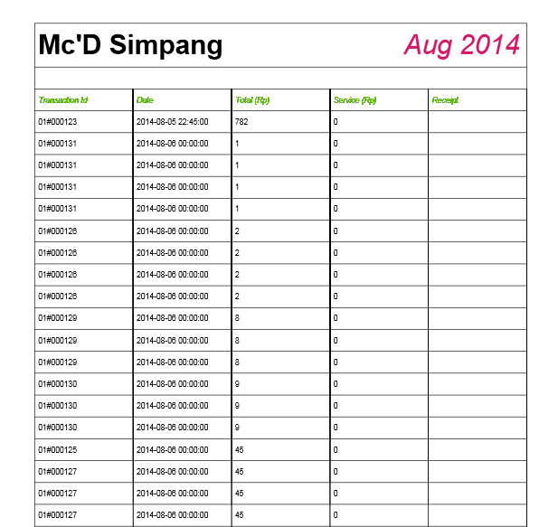
Website – Detail Transaksi
Daftar Transaksi dan Rekaman Pajak
Rekaman Transaksi (Reporting)

Slide 9
Business Flow
Diagram
Deskripsi

Slide 10
Diagram

Slide 11
Deskripsi
Restoran
Tap box membaca data transaksi dari cash register
Tap box mengirim data transaksi ke PHRI cloud secara periodik*
Cloud
PHRI cloud Menerima data dari seluruh tap box
Data diproses dan ditampilkan di web PHRI untuk monitoring
End user
Otoritas pajak dapat mengakses seluruh transaksi restoran
End user dapat mengakses web PHRI dari komputer, tablet, dan smart phone

Slide 12
Pengiriman Data Secara Periodik*
Tap box mengirim data ke PHRI cloud pada waktu-waktu ketika restoran tutup (mis. malam hari)
Cash register tidak mengeluarkan data secara otomatis
Data cash register hanya dapat diambil dengan memberikan perintah-perintah tertentu
Cash register memberikan seluruh data di memori sehingga proses pembacaan menjadi lama
Tidak mungkin membaca data dari memori secara parsial (sebagian)

Slide 13
Analisis Manfaat
Manfaat Sistem
Kebutuhan Sistem

Slide 14
Manfaat Sistem
Untuk Otoritas Pajak
Operational transparency
Informasi transaksi yang transparan membantu otoritas pajak mendapatkan data dan bukti otentik untuk penegakan pengawasan aliran pajak restoran
Monitoring efficiency
Memonitor aliran pajak dari ratusan bahkan ribuan restoran tentu merupakan hal yang sulit. Grafik transaksi harian membantu dan memudahkan otoritas pajak dalam mendeteksi restoran mencurigakan

Slide 15
Kebutuhan Sistem
Lokal (per restoran)
Mesin cash register (bisa pakai existing)
PHRI tap box
Terpusat
Cloud server

Slide 16
Manfaat v Kebutuhan
Manfaat
Kebutuhan
Pengurangan penyelewengan
IDR 40 milyar/tahun/daerah
Tap box
Cloud server
IDR 20 juta/restoran
IDR 10 milyar/daerah
Notes:
Asumsi:
Penyelewengan IDR 100 juta per restoran per tahun
Pengurangan Penyelewengan hingga 80%
Harga tap box IDR 2 juta
Jumlah kasir per restoran 10
Jumlah restoran per daerah 500

Slide 17
Kesimpulan

Slide 18
Kesimpulan
PHRI sistem menjawab proses pengawasan dan penegakan hukum terkait pajak restoran dengan menganalisis:
Data pajak restoran
Data transaksi restoran
Dengan PHRI, otoritas pajak dapat bekerja lebih efektif dan efisien dalam mengawasi aliran pajak restoran, dengan informasi yang transparan dan akurat

